Slide 1
交通大数据处理编程实践 ——Python语言篇
交通大数据分析
2021秋季
马晓磊

Slide 2
Python语言安装
Anaconda下载
Anaconda是一款免费开源软件，支持多种操作系统，内置多种Python版本，集成多个编译器，以及众多预安装的可用于数据分析的第三方包；
自带一个名为Conda的模块，可以非常轻松地建立起使用不同Python版本的数据环境，将需求不同的项目进行隔离，方便管理；
对于依赖性比较复杂的第三方包，通过Conda安装可以把依赖的包都装进对应的数据环境。
利用清华镜像下载，速度较快；
下载地址：https://mirrors.tuna.tsinghua.edu.cn/anaconda/archive/；
找出对应自己操作系统的版本后，下载即可。

Slide 3
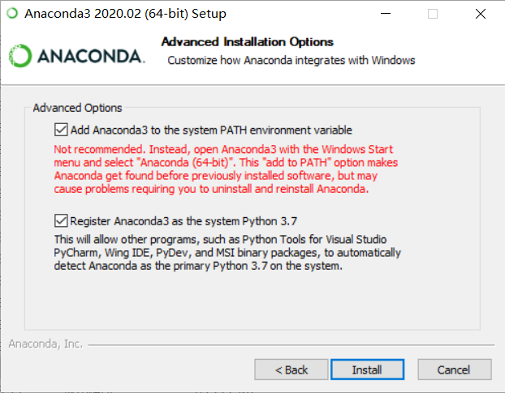
Python语言安装
Anaconda安装
下载好安装包后，按照提示和说明进行安装即可。但需要注意以下两点：
（1）确保安装路径内的所有文件夹都是纯英文字符，且不含空格；
（2）如果使用的是Windows程序，当执行到以下安装步骤时，请勾选第一复选项，把Anaconda路径加入到系统环境变量，在不使用Anaconda Navigator情况下，打开Window系统的命令提示符（CMD）可以直接使用Conda对Anaconda进行操作，速度较快。

Slide 4
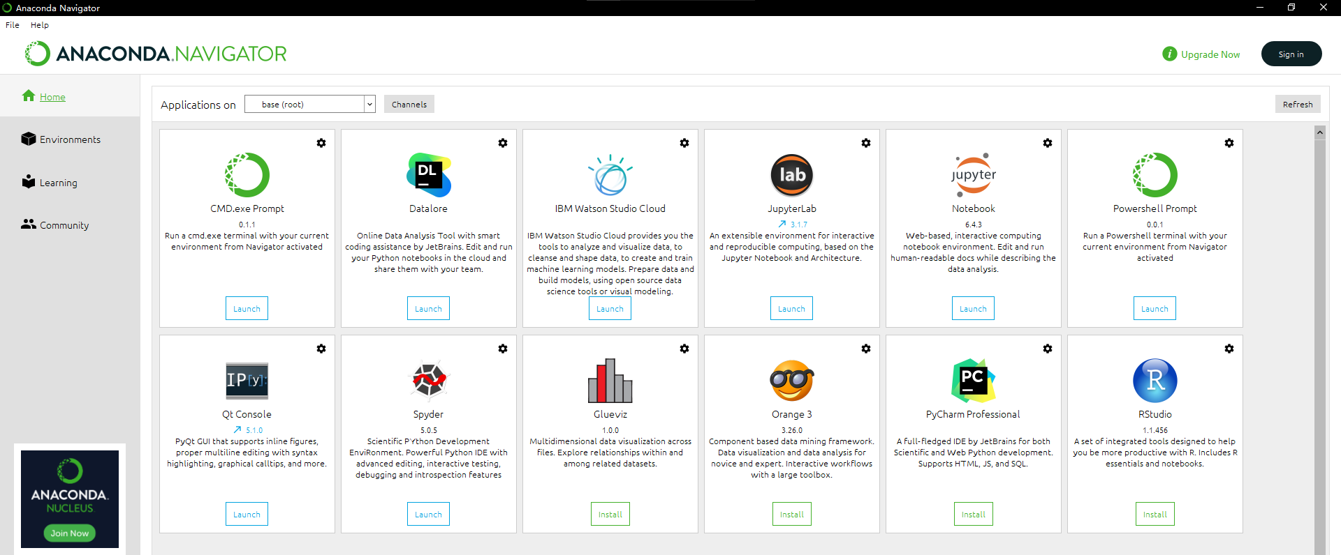
Python语言安装
Spyder使用
Spyder是一款的基于Python语言的集成开发环境（IDE，Integrated Development Environment），可以在安装好的Anaconda Navigator中找到并启动它。

Slide 5
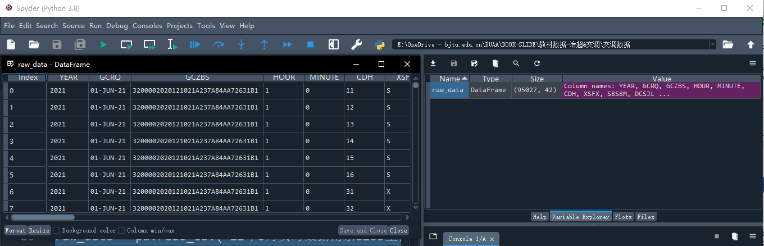
Python语言安装
Spyder使用
相较于其他集成开发环境，Spyder简单易懂的用户界面和独有的变量管理器非常适合Python初学者以及数据分析工作者使用，之后的案例操作都将基于Spyder来进行展示，因为它拥有更好的数据可视化界面。
2
1

Slide 6

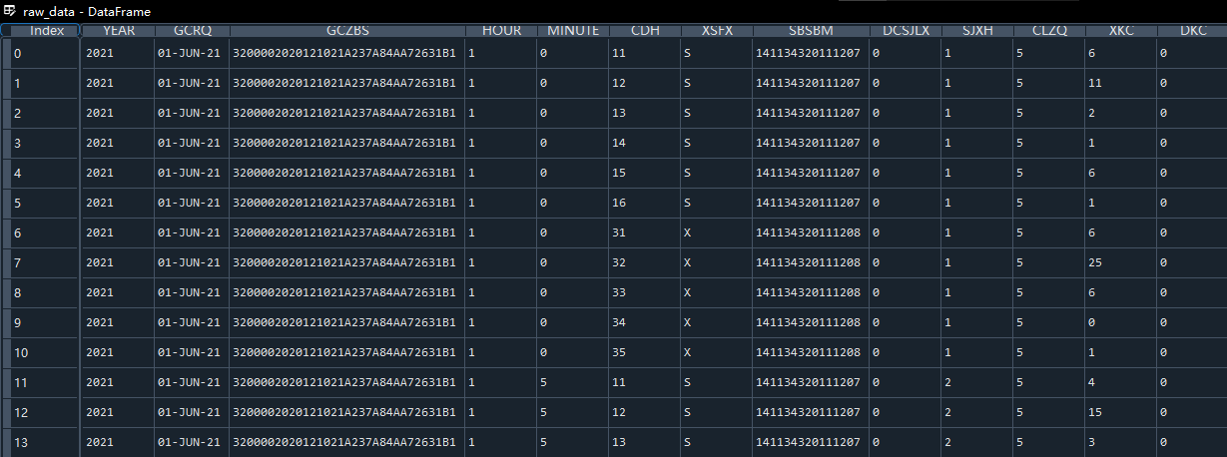
Python语言读取文件
python语言读取csv文件
Python中集成了大量能够读写数据的扩展包，其中最负盛名的便是Pandas数据科学包；
它具有独特的DataFrame数据结构，这是一个与Excel十分相似的表格型数据结构，具有处理数据高效，支持异构数据类型等诸多优点，很多语言逻辑都和Excel相似，极易上手；
在CMD或Terminal中输入如下命令，即可在指定环境中安装Pandas包。
conda install pandas

Slide 7
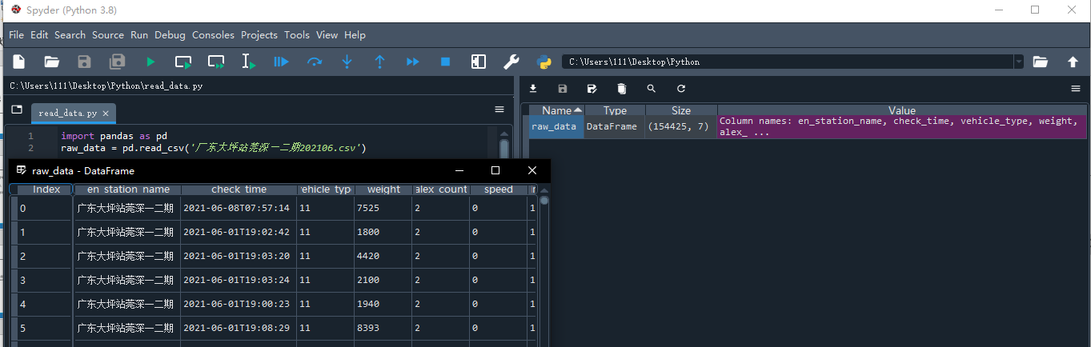
Python语言读取文件
python语言读取csv文件
我们以读取csv文件为例，运行下方代码，可以读取与脚本文件同一路径下的CSV文件；
可以发现，以DataFrame形式读入的数据和excel表格十分相似。
import pandas as pd
raw_data = pd.read_csv('21年6月实时数据南京G205里桥工区.csv')

Slide 8
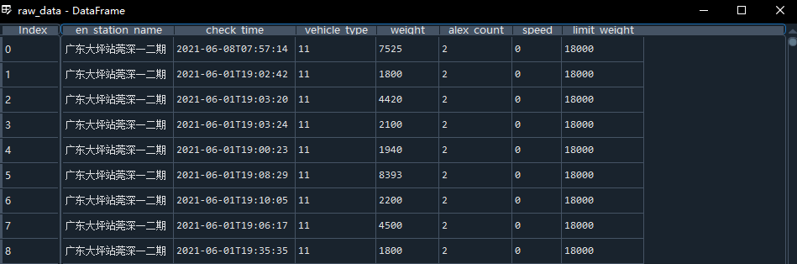
Python语言读取文件
数据介绍
读入的数据是高速卡口治理货车超重数据，列名分别为卡口名称，检测日期和时间，车辆类型，车重，车辆轴数，当前速度，所属车辆类型限重。

Slide 9
Python语言数据处理
python语言处理缺失值
若想要将读入数据中的缺失值用某个数填补，可以调用Pandas包中的fillna()函数，我们这里以0为例；
若想要直接剔除有缺失值的行，可以调用Pandas包中的dropna()函数；
输出结果如下：
# 将缺失值用0填充
raw_data_fillna = raw_data.fillna(0)
# 剔除有缺失值的行
raw_data_dropna = raw_data.dropna(axis = 0)
print('缺失数据共有', len(raw_data)-len(raw_data_dropna), '行')

Slide 10

Python语言数据处理
python语言处理重复值
DataFrame数据带有检查原始数据是否存在重复行和剔除重复行的方法，duplicated()方法可以检查数据集是否存在重复行，并给每一行返回一个布尔值(Ture或False)来表示该行是否是重复数据；drup_duplicates()方法可以直接将数据集中的重复行剔除。
输出结果如下：
# 检查原始数据重复情况，并存放检查结果
judgement = raw_data_dropna.duplicated()
# 创建一个空的DataFrame来存放重复数据，列名和原始数据相同
duplicated_data = pd.DataFrame(columns=raw_data_dropna.columns)
for i in range(len(raw_data_dropna)):
if judgement.iloc[i] == True: # 如果该行是重复数据
# 将重复数据行加入到准备好的DataFrame，加入时忽略原数据的索引
duplicated_data = duplicated_data.append(raw_data_dropna.iloc[i],ignore_index = True)
if len(duplicated_data) == 0:
print("不存在完全一致的行")
else:
print("有",len(duplicated_data),"行重复数据")
new_data = raw_data_dropna.drop_duplicates() # 剔除重复行
print("剔除重复数据后，有效数据有", len(new_data), "行")

Slide 11

Python语言数据处理
python语言筛选数据
如果想要统计超重车辆数据，通常想到的方法都是“for循环+if条件判断”（方法1），但对于数据量较大的时候，速度较慢；
DataFrame数据表具有独特的条件判断式，这与Excel表中的“筛选”有异曲同工之妙，我们用下边这个例子来展示它的用法（方法2），运行速度比方法1快了许多。
输出结果如下：
# 由于之前剔除了重复行，需要将行索引重置
new_data.reset_index(drop = True, inplace = True)
# 方法1
# 创建一个新DataFrame存放筛选后的数据
select_data_1 = pd.DataFrame(columns = new_data.columns)
for i in range(len(new_data)):
if (new_data['weight'][i] > new_data['limit_weight'][i]):
select_data_1 = select_data_1.append(new_data.iloc[i], ignore_index = True)
print("超重车辆有", len(select_data_1), "辆")
# 方法2
select_data_2 = new_data[new_data['weight'] > new_data['limit_weight']]
print("超重车辆有", len(select_data_2), "辆")

Slide 12
Python语言连接数据库
Python语言连接PostgreSQL
Python语言想要连接数据库，通常都需要借助扩展包，我们这里以连接PostgreSQL为例；
在CMD或Terminal中输入如下命令，即可在指定环境中安装sqlalchemy包；
Sqlalchemy扩展包提供了能与多种数据库连接的函数create_engine()，如果我们只用到该包中的某个函数，可以通过以下方式来加载所需函数，实现Python连接数据库的功能。
Python利用sqlalchemy库中的create_engine()函数创建一个连接对象来连接数据库。
pip install sqlalchemy
from sqlalchemy import create_engine
# 创建连接对象
engine = create_engine('postgresql+psycopg2' + '://'
+ 'ACME_Lab' + ':'
+ '********' + '@'
+ 'localhost' + ':'
+ '5432' + '/'
+ 'Transportation Big Data')
数据库类型，PostgreSQL使用postgresql+psycopg2即可
登录角色名
登录角色密码
主机名
端口号
数据库名称

Slide 13
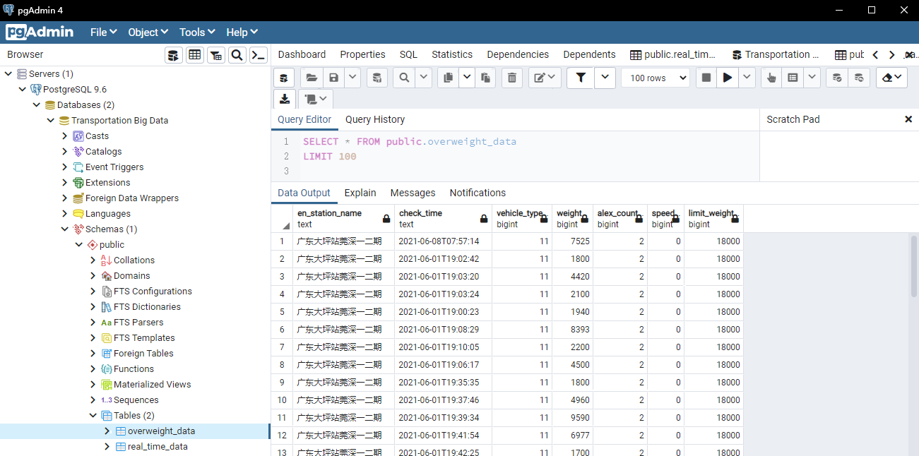
Python语言连接数据库
Python语言向PostgreSQL中写入数据
基于创建的连接对象和DataFrame中的to_sql()函数，我们可以向连接的数据库中写入数据表；
调用to_sql()函数，将之前处理好的“new_data”数据写入数据库中，代码如下：
new_data.to_sql(name = 'overweight_data', schema = 'public', con = engine, if_exists = 'replace', index = False)

Slide 14
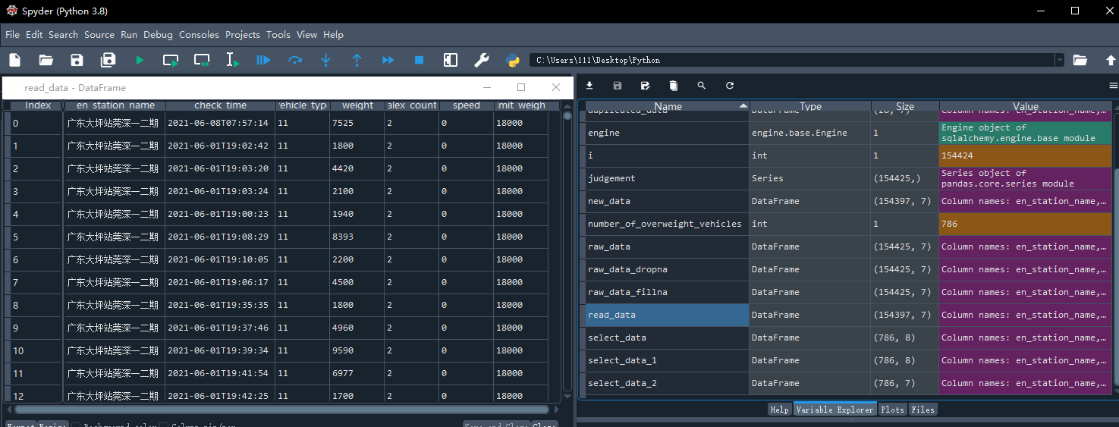
Python语言连接数据库
Python语言从PostgreSQL中读取数据
基于创建的连接对象和DataFrame中的read_sql()函数，我们可以从连接的数据库中读取数据表；
调用read_sql()函数，读取连接数据库中的“overweight_data”表格，代码如下：
read_data = pd.read_sql('SELECT * FROM overweight_data',con = engine)

Slide 15
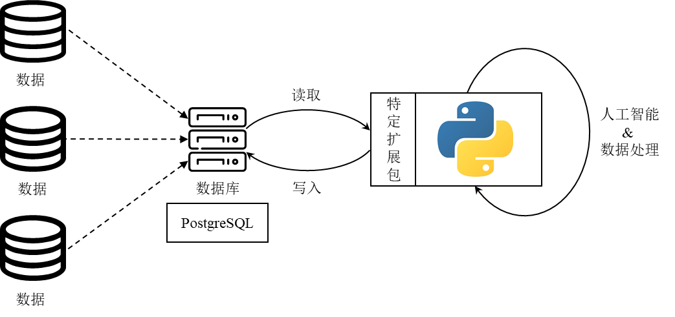
Python语言与大数据
Python语言在大数据中的地位

